Slide 1

第七章 非线性控制系统
第一节 非线性系统的基本概念
第二节 非线性特性的一种线性近似表示--描述函数
第三节 典型非线性特性的描述函数
第四节 分析非线性系统的谐波平衡分析法
第五节 非线性系统性能改进及非线性应用
小结

Slide 2
第一节 非线性系统的基本概念
一、非线性系统基本概念
线性控制系统：
由线性元件组成，输入输出问具有叠加性和均匀性性质。
非线性控制系统：
系统中有非线性元件，输入输出间不具有叠加性和均匀性性质。
非本质非线性:
能够用小偏差线性化方法进行线性化处理的非线性。
本质非线性
用小偏差线性化方法不能解决的非线性

Slide 3
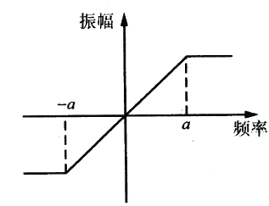
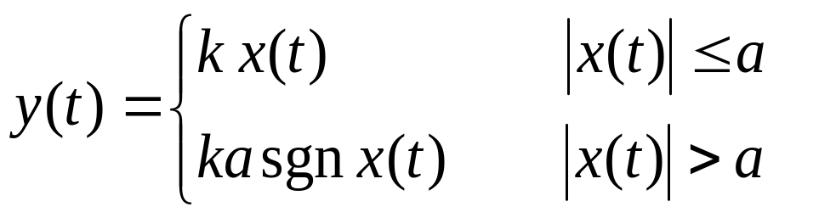
二、典型非线性特性
1、饱和特性
输出
输入
特征：当输入信号超出其线性范围后，输出信号不再随输入信号变化而保持恒定。
放大器的饱和输出特性、磁饱和、元件的行程限制、功率限制等等。
    饱和特性对系统性能的影响
    （1）使系统开环增益下降，对动态响应的平稳性有 利。
    （2）使系统的快速性和稳态跟踪精度下降

Slide 4
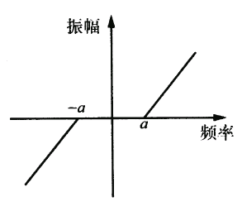
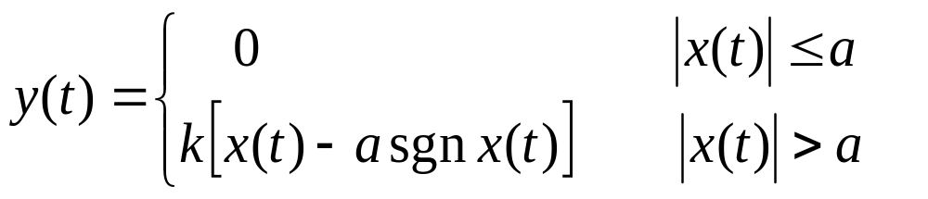
2、死区特性
（不灵敏区特性）
输出
输入
特征：当输入信号在零位附近变化时，系统没有输出。当输入信号大于某一数值时才有输出，且与输入呈线性关。
    死区特性对系统性能的影响：
    （1）增大了系统的稳态误差，降低了定位精度。
    （2）减小了系统的开环增益，提高了系统的平稳性，减弱动态响应的振荡倾向
各类液压阀的正重叠量；
系统的库伦摩擦；
测量变送装置的不灵敏区；
调节器和执行机构的死区；
弹簧预紧力；
等等。

Slide 5
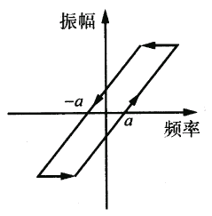
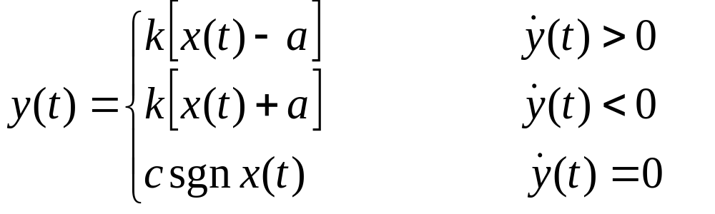
3、间隙特性
输入输出之间具有多值关系
输出
输入
特征：
元件开始运动
输入信号<a时，无输出信号；
当输入信号>a以后，输出随输入线性变化。
元件反向运动
保持在运动方向发生变化瞬间的输出值；
输入反向变化>2a，输出随输入线性变化。

Slide 6
齿轮传动中的齿隙
液压传动中的油隙
死区特性对系统性能的影响：
间隙→输出相位滞后，减小稳定性裕量，动特性变坏→自持振荡。

Slide 7
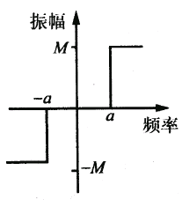
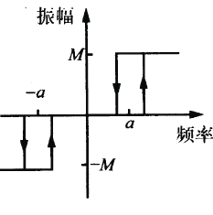
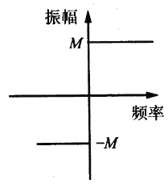
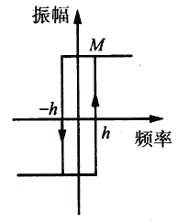
4、继电器特性
具有饱和死区的
单值继电器
理想继电器
输出
输出
输出
输入
输入
输入
输出
输入
具有滞环的继电器
具有死区和滞环的继电器
包含有死区、饱和、滞环特性

Slide 8








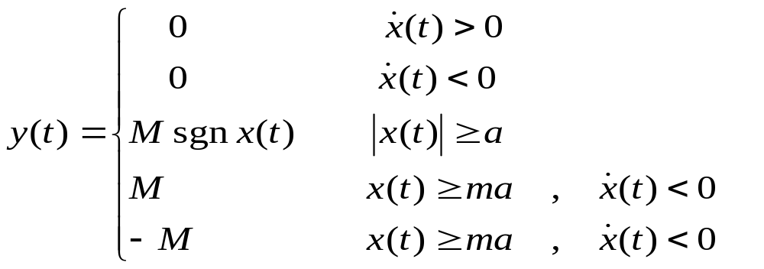
具有死区和滞环的继电器的数学表达式

Slide 9
  继电器特性对系统性能的影响
    可利用继电控制实现快速跟踪。
    带死区的继电特性，将会增加系统的定位误差，对其他动态性能的影响，类似于死区、饱和非线性特性的综合效果

Slide 10
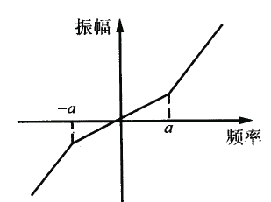
5、非线性增益
大偏差时，具有较大增益→加快系统响应。
小偏差时，具有较小增益→提高零位附近的系统稳定性。
输出
液压控制阀中的 圆形窗口；
阶梯形窗口；
分段斜面；
等等。
输入
在不同输入幅值下，元件或环节具有不同的增益。

Slide 11
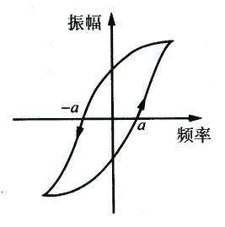
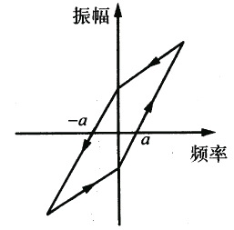
6、滞环特性
输出
铁磁部件的元件
输入
电液伺服阀中的力矩马达
输出
非单值非线性
输入

Slide 12
三、非线性系统的特点
１、系统的稳定性
系统的稳定性不仅与系统的结构参数有关，而且与初始状态有关。
２、系统的自持振荡
产生某一固定振幅和频率的振荡
３、频率响应畸变
产生一定数量的高次谐波的非周期函数、跳跃振荡、倍频和分频振荡
４、系统共振
不会产生线性系统那样的共振现象

Slide 13
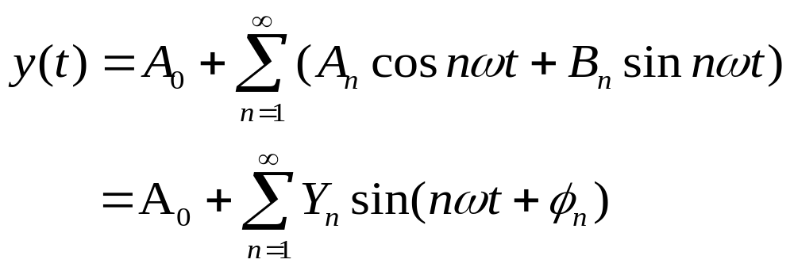
第二节 非线性特性的一种线性近似表示--描述函数
针对一任意非线性系统，设输入x=Xsinωt,输出波形为y(t)，则可以将y(t)表示为富氏级数形式

Slide 14
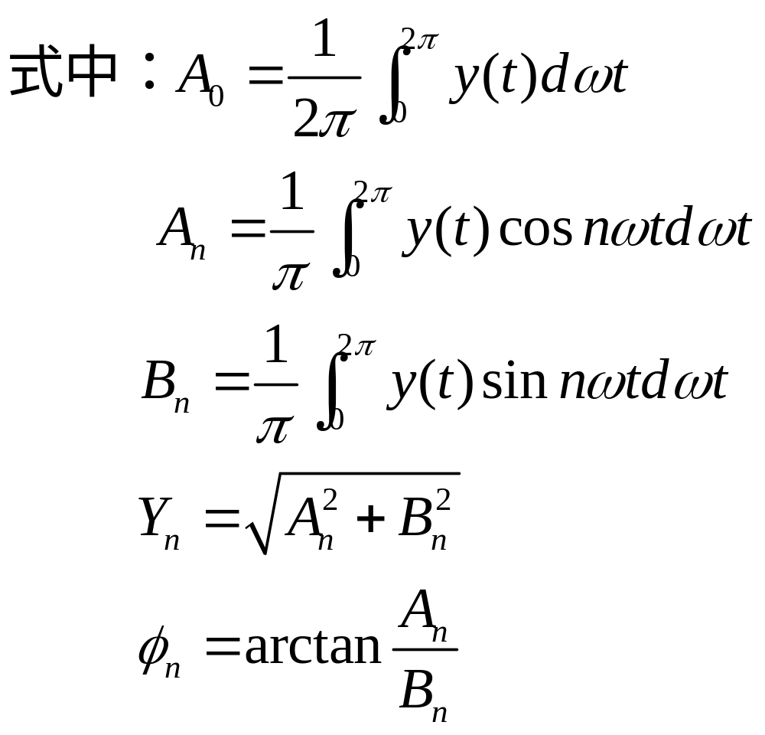
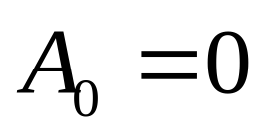
对于奇对称函数

Slide 15
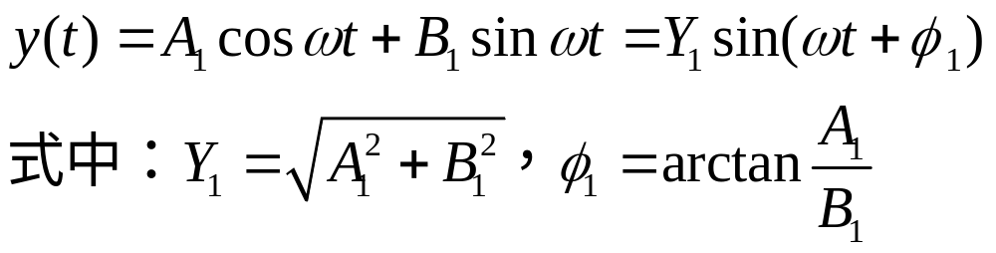
非线性特性的线性化表示方法：以输出y(t)的基波分量近似地代替整个输出。亦即略去输出的高次谐波，将输出表示为
非线性元件在正弦输入下，其输出也是一个同频率的正弦量，只是振幅和相位发生了变化。这与线性元件在正弦信号作用下的输出具有形式上的相似性，故称上述近似处理为谐波线性化。
一般高次谐波的振幅小于基波的振幅，因而为进行近似处理提供了可靠的物理基础。

Slide 16
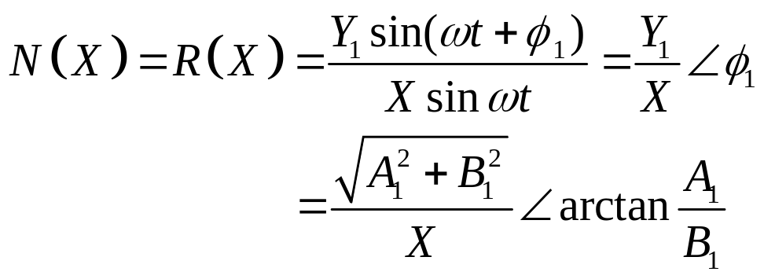
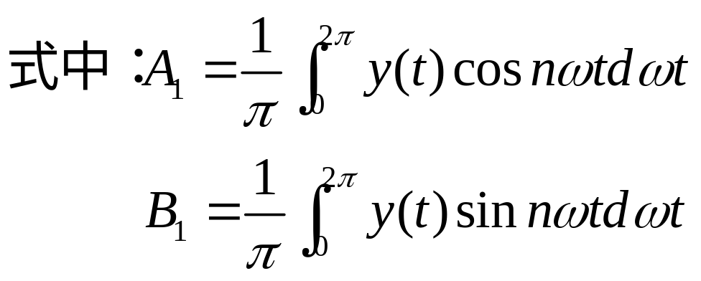
描述函数法的定义是：输入为正弦函数时，输出的基波分量与输入正弦量的复数比。其数学表达式为

Slide 17
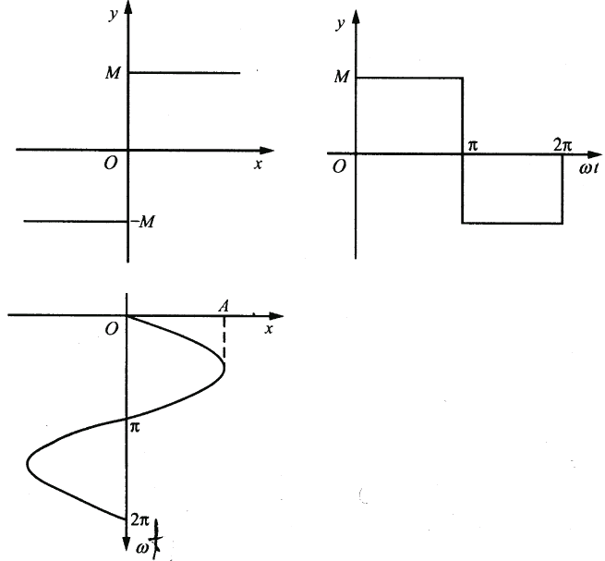

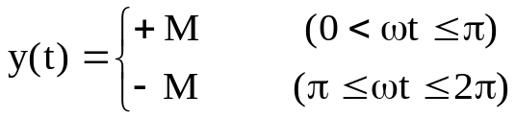
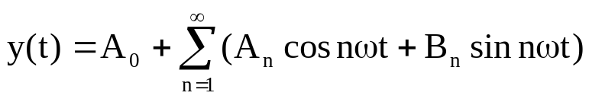
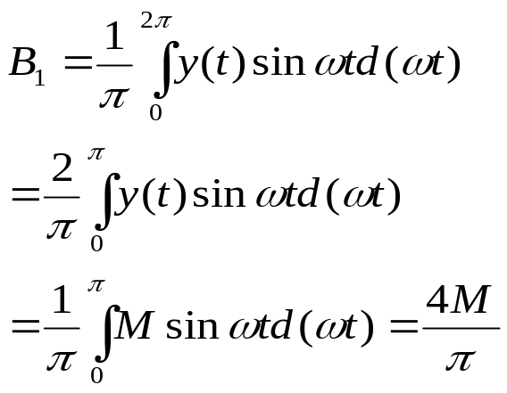

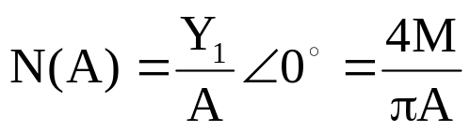
第三节 典型非线性特性的描述函数
理想继电器特性的描述函数
傅氏展开
斜对称、奇函数→A₀=A_{n}=0

Slide 18
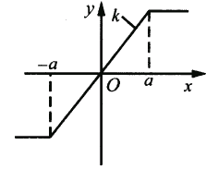
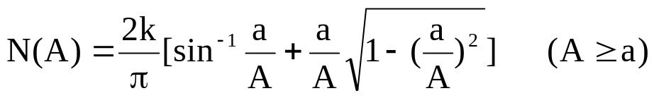
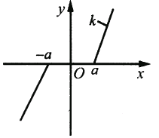
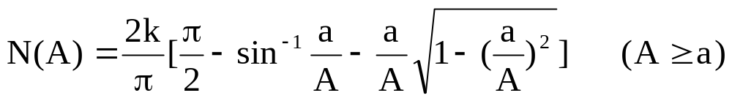
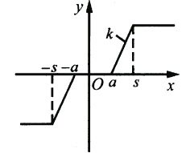
饱和特性
死区特性
死区饱和特性

Slide 19
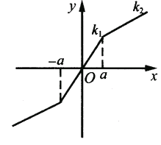
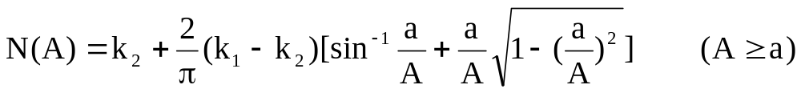
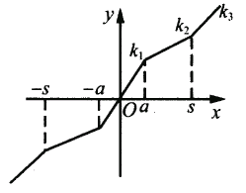
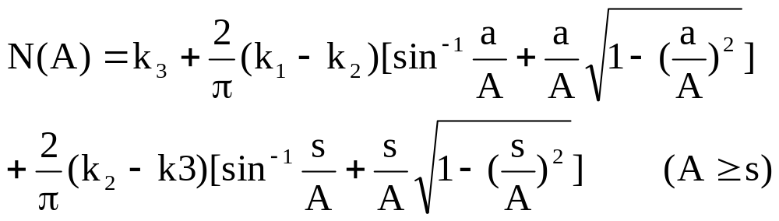
非线性增益I
非线性增益II

Slide 20
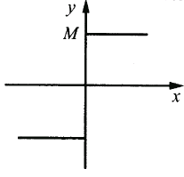
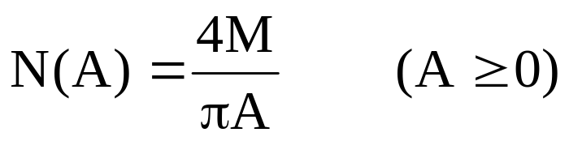
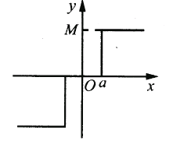
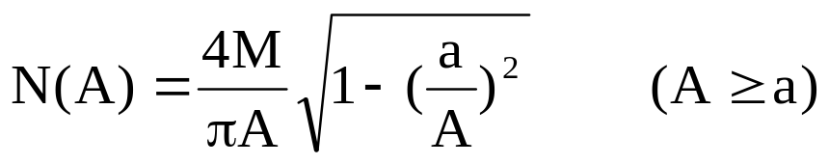
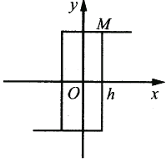
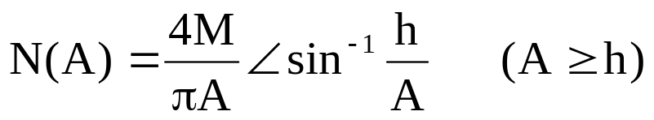
理想继电器特性
死区继电器特性
滞环继电器特性

Slide 21
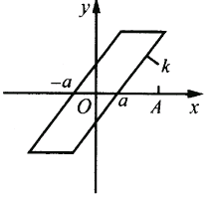
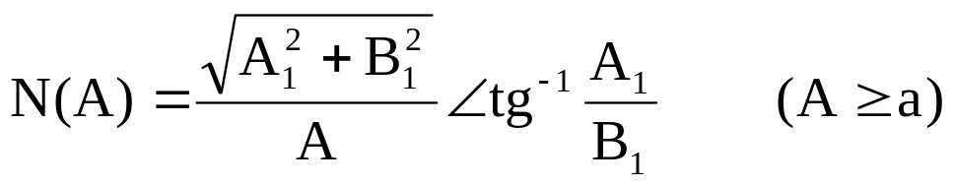
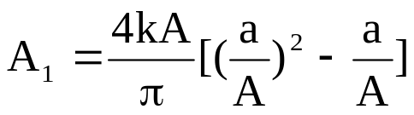
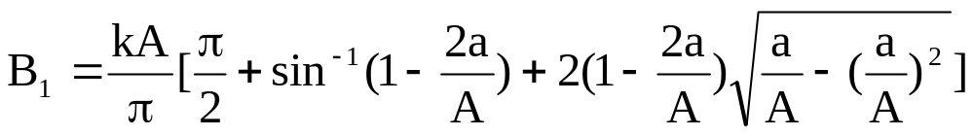
间隙、滞环特性

Slide 22


非线性特性的描述函数的共同点
1）单值非线性的描述函数是实数,非单值非线性的描述函数是复数。
2）如果一非线性可以看作是两个非线性的叠加、即
设y₁、y₂、y分别有N₁(A)、N₂(A)、N(A）

Slide 23
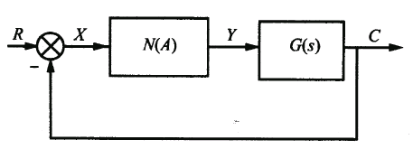
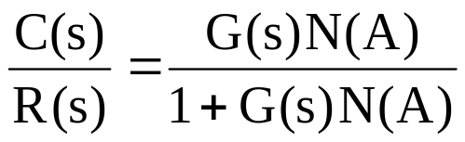
第四节 分析非线性系统的谐波平衡分析法
系统开环部分可分离为：
非线性环节N(A)
线性部分G(s)
假定：
①非线性环节非线性，即不是时间的函数；
②非线性环节特性是斜对称的；
③系统的线性部分具有较好的低通滤波性能。
非线性系统的频率特性法
类似传递函数
谐波线性化方法

Slide 24
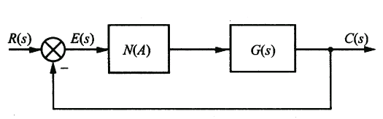




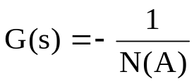
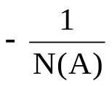
非线性系统的稳定性
线性系统
(乃奎斯特判据)
若开环稳定，则闭环稳定的充要条件是G(jω) 轨迹不包围G平面的(-1,j0)。
负倒描述函数（描述函数负倒特性)
?
(-1,j0)

Slide 25
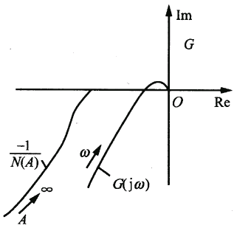


设：系统开环的线性部分G(jω)稳定
① G(jω)不包围负倒描述函数 →闭环系统稳定
② G(jω)包围负倒描述函数 →闭环系统不稳定
③ G(jω) 与负倒描述函数相交
→闭环系统出现自持振荡(极限环振荡)
→稳定 ？不稳定？
→振幅（A）？
→频率(ω)？

Slide 26

分析法
当微小扰动使振幅A增大到c点时，
c点“(-1,j0)” 被G(j ω)轨迹包围，
系统不稳定；
振幅A继续增大；
不能返回到a。
当微小扰动使振幅A减小到d点，
d点“(-1,j0)”未被G(j ω)轨
迹包围，系统稳定；
振幅A继续减小；
不能返回到a。
→a点为不稳定自振交点。
微小扰动

Slide 27
当微小扰动使振幅A增大到e点时，
e点“(-1,j0)”未被G(j ω)轨迹包围，
系统稳定；
振幅A减小；
返回到b。
当微小扰动使振幅A减小到f点，
f点“(-1,j0)” 被G(j ω)轨迹包围，
系统不稳定；
振幅A增大；
返回到b。
→b点为稳定自振交点。

Slide 28




具有饱和特性的非线性系统
A＝a 时
→负倒描述函数轨迹=实轴上（-1/k, -∞)。
A →∞ 时
G₁(jω)轨迹不与负倒描述函数轨迹相交
→不存在自持振荡
G₂(jω)轨迹与负倒描述函数轨迹相交
→b点:稳定自振交点
ω_{b} A_{b}

Slide 29



具有死区特性的非线性系统
A＝a 时
→负倒描述函数轨迹=实轴上（-∞,-1/k)。
A →∞ 时
G₁(jω)轨迹不与负倒描述函数轨迹相交
→不存在自持振荡
G₂(jω)轨迹与负倒描述函数轨迹相交
→b点:不稳定自振交点

Slide 30


具有间隙特性的非线性系统
A →∞ 时
负倒描述函数为 G平面上一条曲线。
G₁(jω)轨迹不与负倒描述函数轨迹相交
→不存在自持振荡
G₂(jω)轨迹与负倒描述函数轨迹相交
→b点:稳定自振交点
ω_{b} A_{b}

Slide 31
具有间隙特性的非线性系统
A →∞ 时
负倒描述函数为 G平面上一条曲线。
G₁(jω)轨迹不与负倒描述函数轨迹相交
→不存在自持振荡
G₂(jω)轨迹与负倒描述函数轨迹相交
→b点:稳定自振交点
ω_{b} A_{b}

Slide 32


具有滞环继电器特性的非线性系统
负倒描述函数为第三象限内平行于横轴的一组直线。
1）如只有一个交点
→必为稳定的自振交点
2）如有数个交点
→必有稳定的自振交点
3）单边滞环宽度 h增加
→负倒描述函数轨迹向下移动
→自持振荡频率将低，振幅增大
h₂>h₁

Slide 33

非线性分析举例
试求：
①当K＝10时，该系统是否存在自持振荡，如果存在则求出自持振荡的振幅和频率；
②当K为何值时，系统处于稳定边界状态。
非线性饱和特性参数 a=1 、k=2

Slide 34






A＝a 时
A →∞ 时
→负倒描述函数轨迹为实轴上（-0.5，-∞)。
相交于稳定自振交点m

Slide 35





a/A=0.24
A=4.38
稳定自振交点m:
A=4.38
非线性饱和特性参数 a=1 、k=2

Slide 36


临界状态下，轨迹在负实轴上的交点n
K=3

Slide 37
第五节 非线性系统性能改进及非线性应用
改变G(j ω)可使系统性能改变！
改变N(A)同样可以使系统性能改变！
非线性系统的校正！！！

Slide 38

一、非线性校正基本结构
串联结构
并联结构
反馈结构

Slide 39

两个非线环节并联使非线性特性发生改变示例

Slide 40

二、非线性特性的应用
非线性因素对线性系统的性能会带来不利的影响，如有目的的引入非线性环节，可使系统性能大幅度提高，甚至达纯到线性系统无法实现的效果
  非线性阻尼控制

Slide 41

  非线性阻尼下的阶跃响应
未引入微分反馈
引入微分反馈
非线性阻尼

Slide 42

三、改善非线性系统性能举例
K
①试分析系统稳定性；
②如果系统出现自持振荡，如何消除之？
K＝20，死区继电器特性M＝3，a＝l。

Slide 43









A＝a=1
A →∞
G(jω)轨迹与负实轴交点频率值
a——不稳定自振交点
G(jω)轨迹与负倒描述函数有两个交点：
b——稳定自振交点

Slide 44


A₁＝1.11
a——不稳定自振交点
A₂＝2.3
b——稳定自振交点
如要求稳定→

Slide 45



K
1）改变G(j ω)——调整K

Slide 46





2）改变N(A):调整死区继电器特性的死区a或输出幅值M
取a=1、M=2

Slide 47
小 结
１、非线性系统的基本概念
２、典型非线性
３、描述函数的概念和典型非线性的描述函数
４、描述函数分析方法
描述函数法的核心是计算非线性特性的描述函数和它的负倒特性分析系统的稳定性和自持振荡。
５、非线性的应用和非线性校正。

